Slide 1
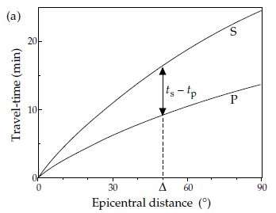
Earthquake location
Although in fact the earthquake involves a part of the fault-plane measuring many square kilometers in area, from the point of view of an observer at a distance of hundreds or even thousands of kilometers the earthquake appears to happen at a point. This point is called the focus or hypocenter of the earthquake. It generally occurs at a focal depth many kilometers below the Earth’s surface. The point on the Earth’s surface vertically above the focus is called the epicenter of the earthquake.
The distance of a seismic station from the epicenter of an earthquake (the epicentral distance) may be expressed in kilometers Δkm along the surface, or by the angle Δ°=(180/π)(Δ_{km}/R) subtended at the Earth’s center.
The travel-times of P- and S-waves from an earthquake through the body of the Earth to an observer are dependent on the epicentral distance.
The travel-time versus distance plots are not linear, because the ray paths of waves travelling to distant seismographs are curved. However, the standard seismic velocity profile of the Earth’s interior is well enough known that the travel-times for each kind of wave can be tabulated or graphed as a function of epicentral distance.

Slide 2
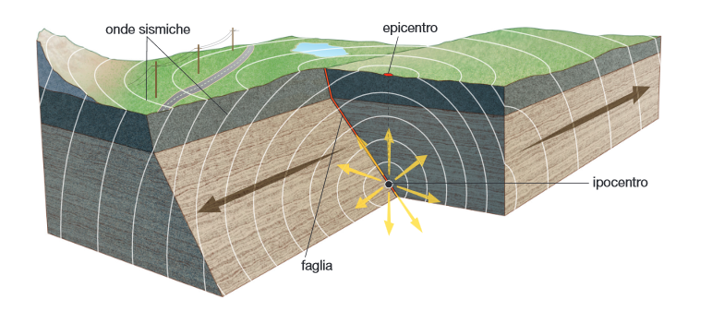

Slide 3
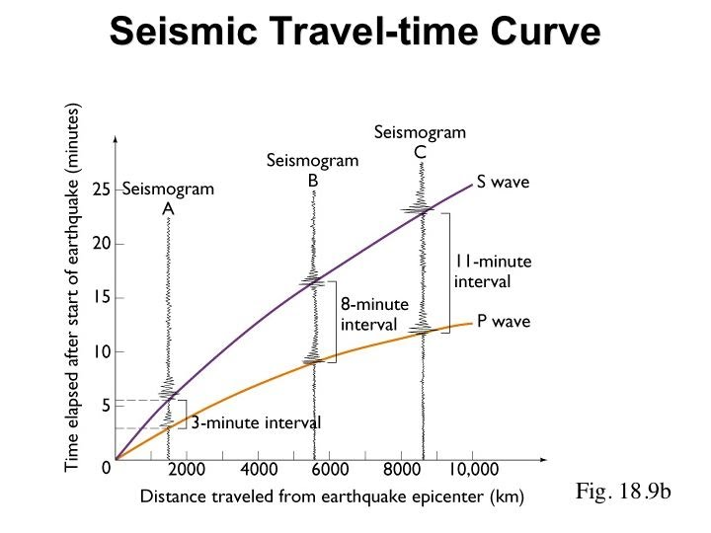

Slide 4
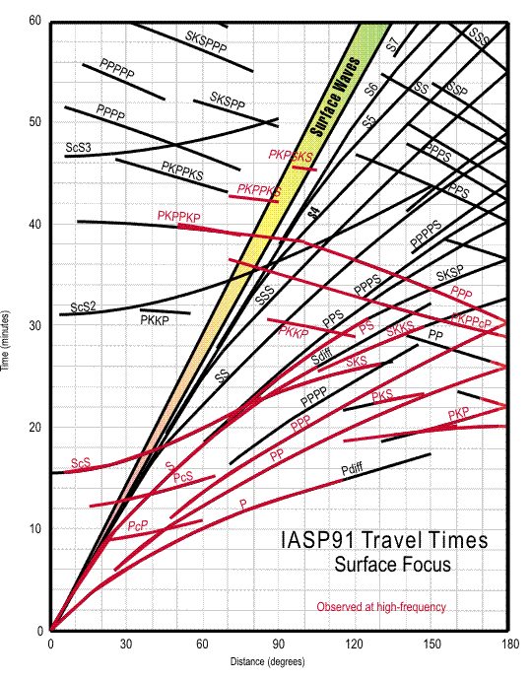
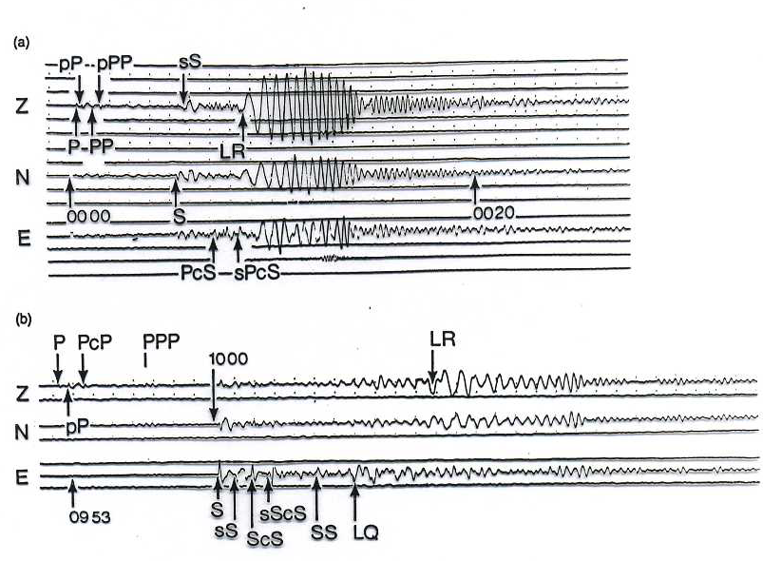
Notes:
4

Slide 5
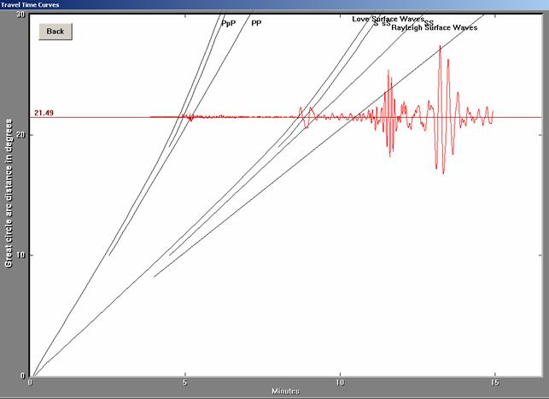
Notes:
5

Slide 6
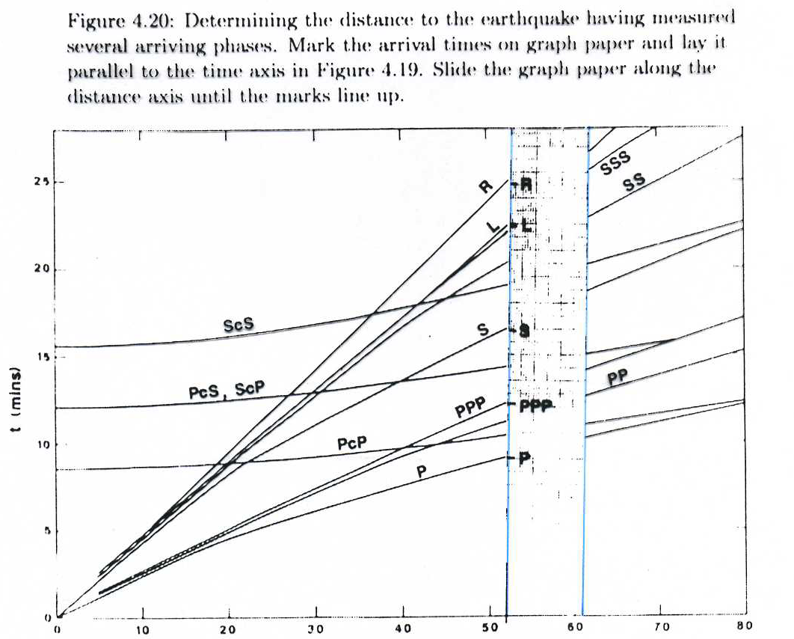
Notes:
6

Slide 7
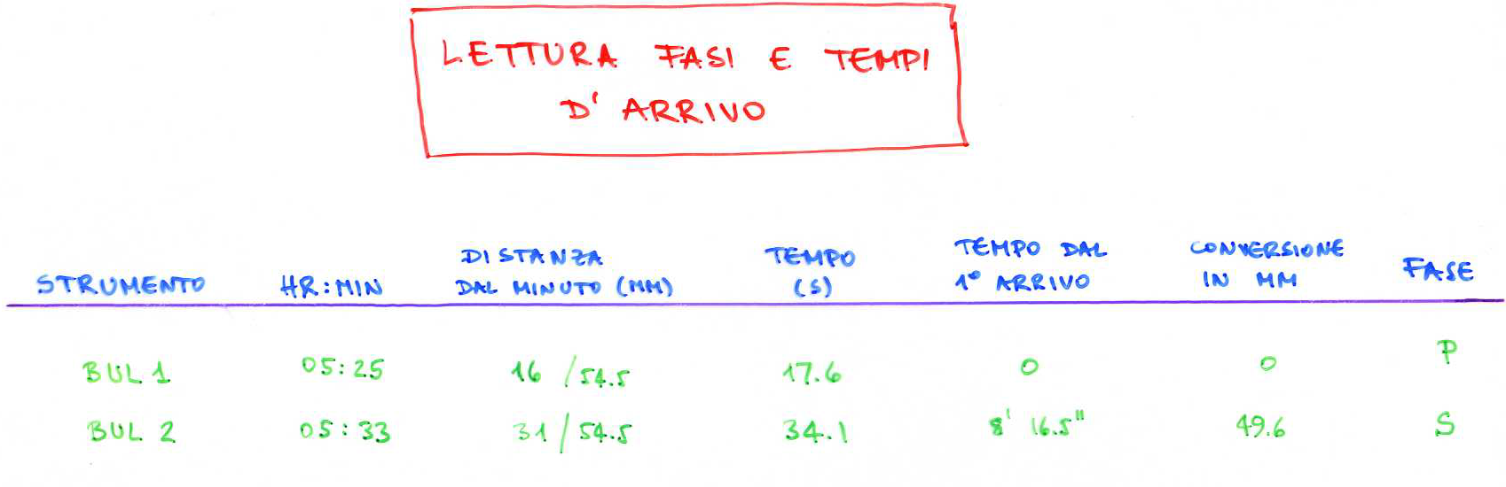
Notes:
7

Slide 8
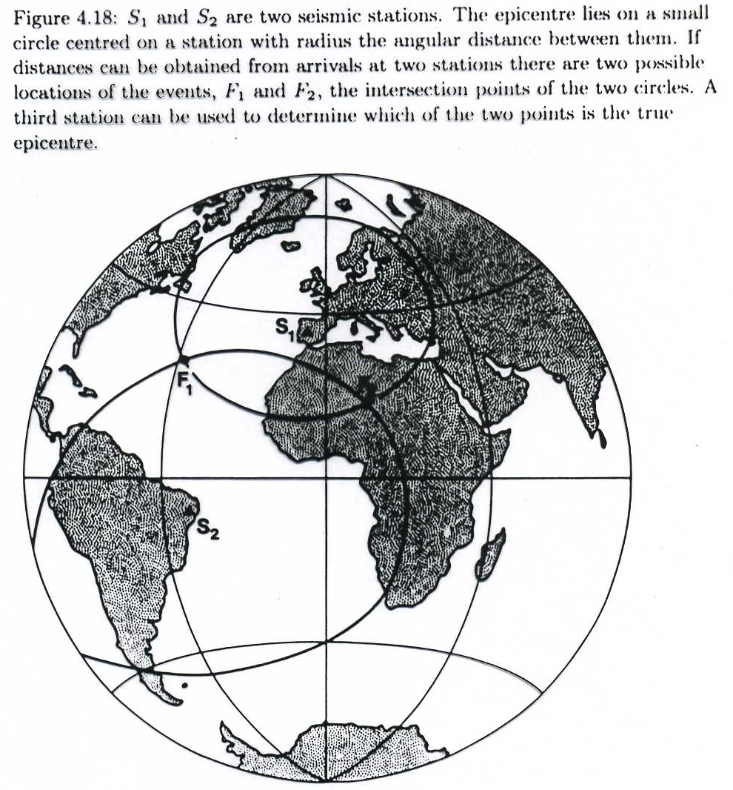
Notes:
8

Slide 9
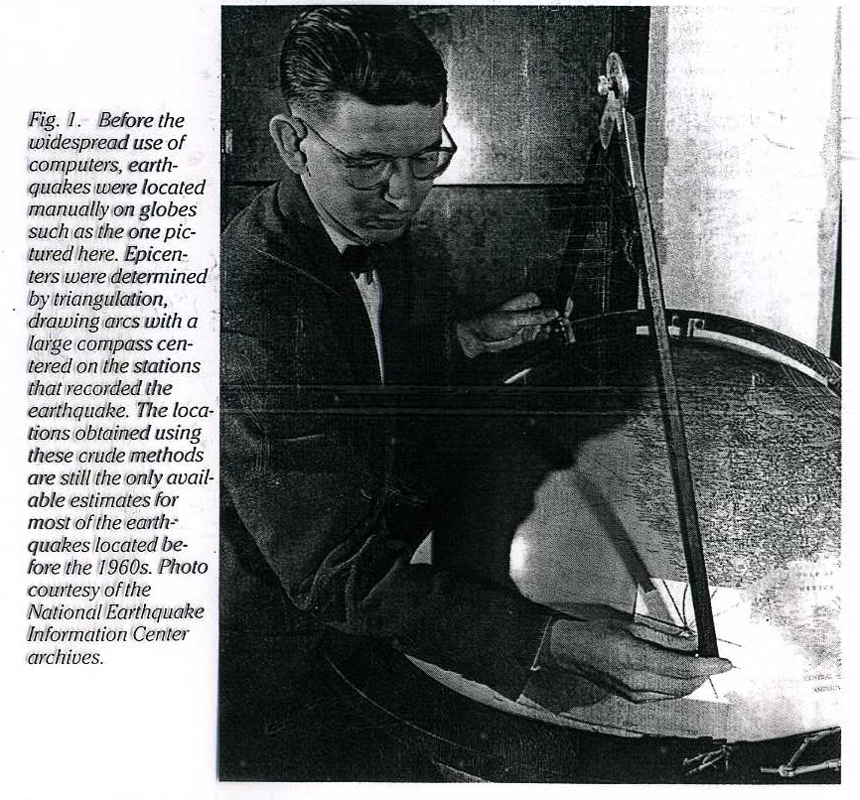
Notes:
9

Slide 10
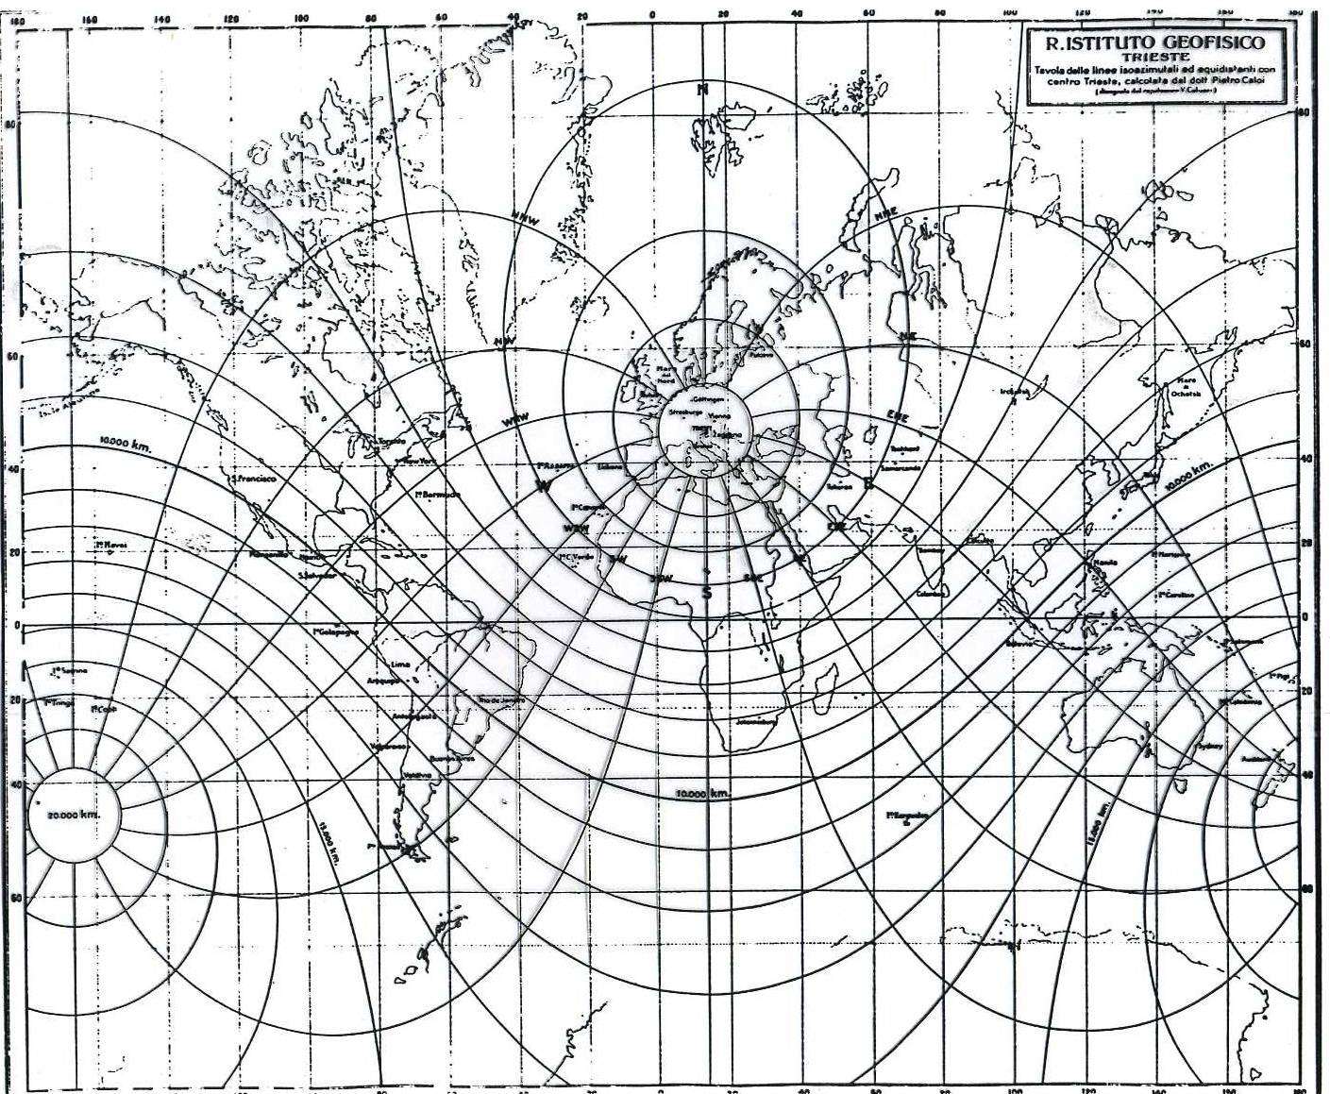
Notes:
10

Slide 11
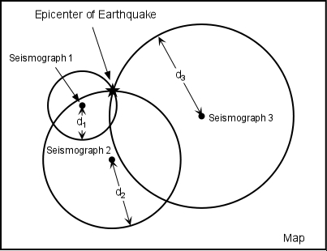
Notes:
11

Slide 12
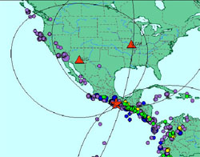
Notes:
12

Slide 13
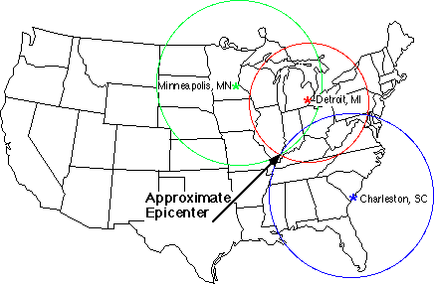
Notes:
13

Slide 14
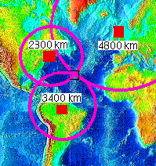
Notes:
14

Slide 15
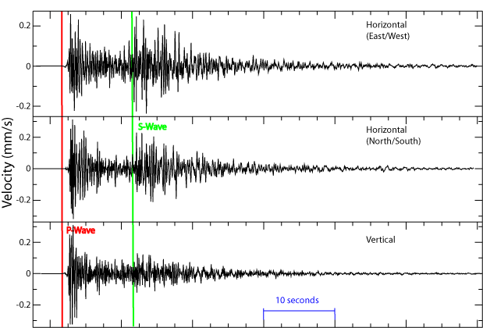
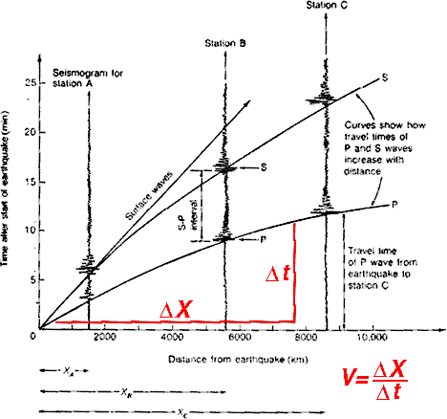
In computing epicentral distance from earthquake data the total travel-time is not at first known, because an observer is rarely at the epicenter to record the exact time of occurrence t0 of the earthquake. However, the difference in travel-times for P- and S-waves (t_{s} – t_{p}) can be obtained directly from the seismogram; it increases with increasing epicentral distance.

Slide 16
PARAMETRICI CINEMATICI DELLA SORGENTE E LOCALIZZAZIONE DEI TERREMOTI
Diremo IPOCENTRO o anche FUOCO DEL TERREMOTO il punto nella Terra che per primo emana onde sismiche nel corso di un evento sismico (nucelazione del terremoto). Esso è determinato da tre parametri: longitudine, latitudine e profondità.
Dicesi EPICENTRO del terremoto il punto sulla superficie terrestre che si trova sulla verticale sopra l’ipocentro.
Come vedremo, comunque, i terremoti non avvengono in un punto, ma lungo i piani di faglia.
Nel caso di grossi terremoti, le dimensioni fisiche della sorgente (faglia) possono essere di diverse centinaia di km e quindi l’ipocentro può in linea di principio essere localizzato in un punto qualunque della superficie di rottura. Poiché la localizzazione di un terremoto è determinata attraverso i tempi di arrivo delle fasi sismiche generate dalla fase iniziale del processo di rottura, la localizzazione in generale coinciderà (a meno di errori di analisi) con la zona della sorgente dove il terremoto ha avuto origine. In particolare questo è vero per le fasi P ed S poiché la velocità con cui la rottura si propaga lungo la superficie della faglia è minore delle velocità di queste due fasi.
Notes:
16

Slide 17
Dicesi TEMPO ORIGINE il tempo t₀ in cui avviene l’evento. Per via dei diversi fusi orari nel mondo, il tempo origine va espresso in termini di tempo di Greenwich medio (tempo assoluto, UTC, GMT).
Per localizzare una sorgente sismica, bisogna pertanto determinare 4 quantità. Le informazioni che abbiamo a disposizione sono rappresentate dai tempi di arrivo delle onde (P ed S) alle varie stazioni.
Esistono vari metodi per localizzare i terremoti, a seconda se conosciamo o no le velocità della struttura della zona o meno, se abbiamo a disposizione i tempi di arrivo delle onde P od anche delle onde S, se abbiamo una stazione a tre componenti o più stazioni ad una componente (verticale).
Ovviamente, il numero minimo di dati necessari è 4.
Notes:
17

Slide 18
METODO DI WADATI
Assunzioni:
Sorgente puntiforme
Mezzo omogeneno (velocità costanti)
Stazioni vicine (distanze dell’ordine di grandezza della profondità del terremoto)
La propagazione delle onde è data da:
R = V(t –t₀)
Dove R è la distanza ipocentrale, V è la velocità dell’onda, t è il tempo di arrivo dell’onda alla stazione, t₀ è il tempo origine del terremoto.
R = V_{P} (t_{P} –t₀)
R = V_{S} (t_{S} –t₀)
V_{P}t_{P}- V_{P}t₀ = V_{S}t_{S}- V_{S}t₀
Notes:
18

Slide 19
V_{P}t_{P}- V_{P}t₀ = V_{S}t_{S}- V_{S}t₀
Sostituendo
Notes:
19

Slide 20
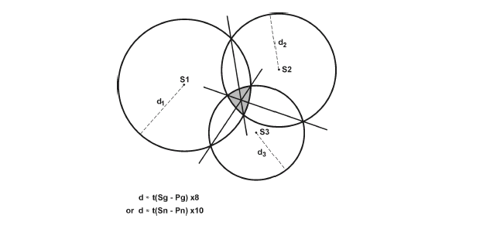
Per determinare l’epicentro di un evento nel caso di velocità V_{P} e V_{S} siano conosciute nell’area e si abbiano a disposizione i tempi di arrivo delle onde P ed S a tre stazioni, si può calcolare la distanza d_{i} dell’evento d aogni stazione e determinare l’epicentro.
Notes:
20

Slide 21
DETERMINAZIONE DEL TEMPO ORIGINE
Eliminando dalle equazioni: R = V_{P} (t_{P} –t₀) e R = V_{S} (t_{S} –t₀) la quantità R ottenuto
Assumiamo che all’interno della rete di stazioni il rapporto V_{P}/ V_{S} sia costante e ponendo
T_{S} = t_{S}-t₀ e T_{P} = t_{P}-t₀, otteniamo moltiplicando per T_{P} e sottraendo T_{P}
Quindi, il tempo T_{PS} = t_{S}-t_{P} è una funzione lineare di t_{P} . Le incognite sono il rapporto V_{P}/ V_{S} ed il tempo origine t₀. Per determinarli abbiamo bisogno dati di almeno due stazioni.
Notes:
21

Slide 22
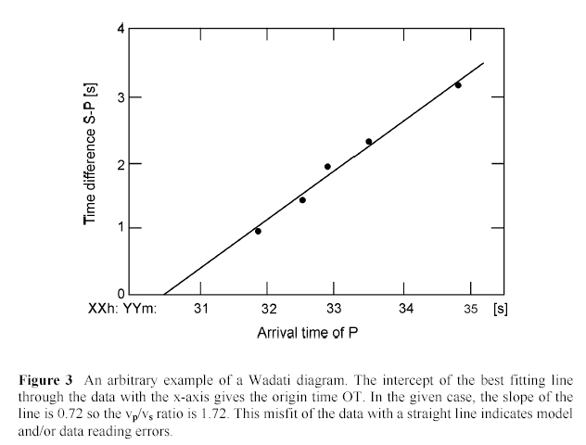
Riportando in grafico (in ascisse i tempi t_{P} ed in ordinata i tempi t_{S}-t_{P} delle corrispondenti stazioni) i punti e trovando la retta che meglio approssima il loro andamento, si ottiene il tempo t₀ come intercetta della retta con l’asse delle ascisse.
Notes:
22

Slide 23
Il rapporto è costante mentre R, t_{P} e t_{S} variano da stazione a stazione.
Il rapporto tra le distanze ipocentrali per le stazion i e k sarà:
Il significato geometrico del rapporto è il luogo dei punto per cui le distanze R_{i} e R_{j} da due punti fissi hanno rapporto costante m_{ij}, è la superficie di una sfera con centro sulla retta congiungente i due punti.
Ad ogni coppia di stazioni corridonde una sfera. L’intersezione di due sfere è un cerchio. L’intersezione del cerchio con una terza sfera determina due punti situati simmetricamente rispetto al piano passante per i cntri dei tre cerchi. Il punto al di sotto del piano (i.e. Nella terra ci da l’ipocentro.
Per determinarlo abbiamo bisogno pertanto di almeno quattro stazioni.
Notes:
23

Slide 24
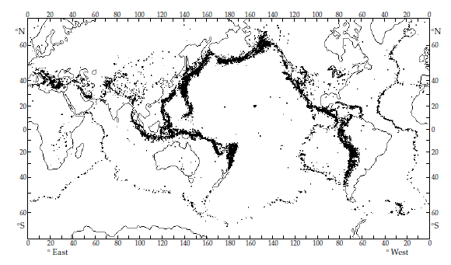
The main reason for the intersection triangle or polygon is, however, that the seismic rays travel to the seismograph from the focus, and not from the epicenter. The focal depth of the earthquake, d, which may be up to several hundred kilometers.
The epicenters of around 30,000 earthquakes are now reported annually by the International Seismological Center. The geographical distribution of world seismicity dramatically illustrates the tectonically active regions of the Earth.
The seismicity map is important evidence in support of plate tectonic theory, and delineates the presently active plate margins. Earthquake epicenters are not uniformly distributed over the Earth’s surface, but occur predominantly along rather narrow zones of interplate seismic activity

Slide 25
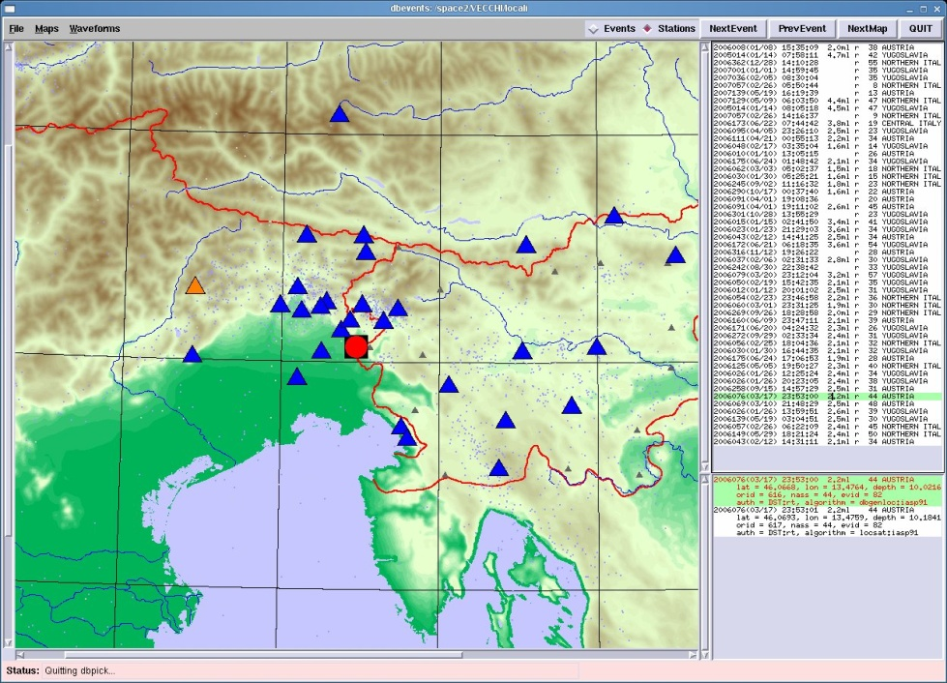
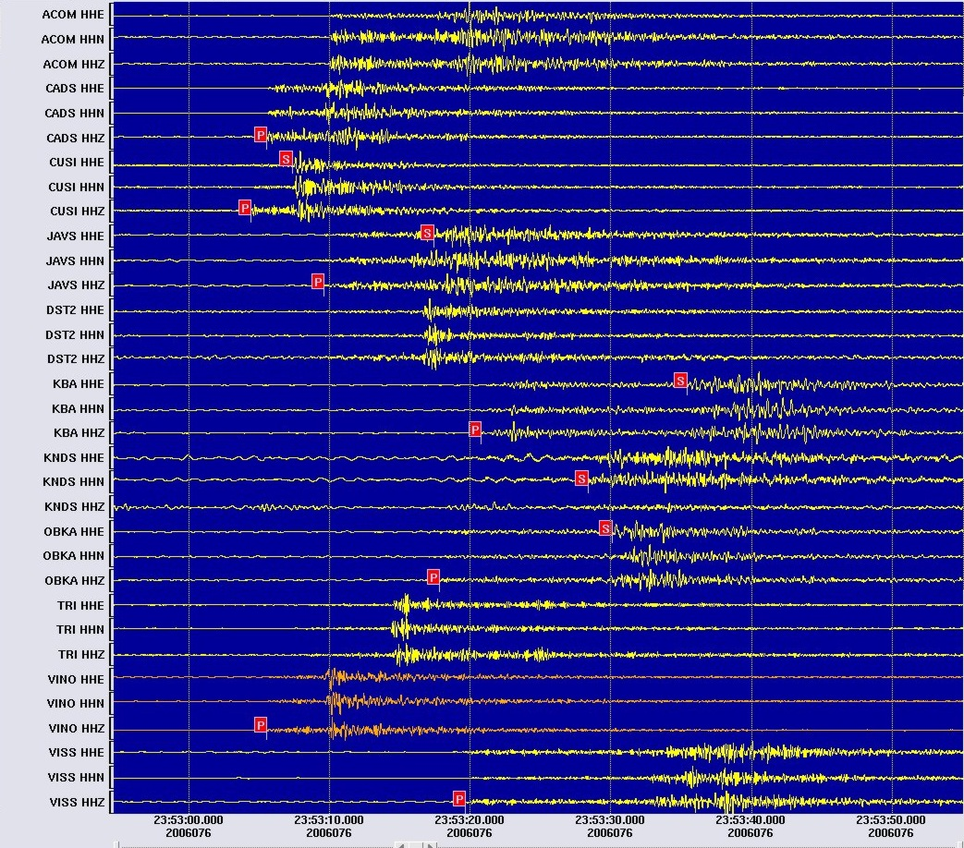
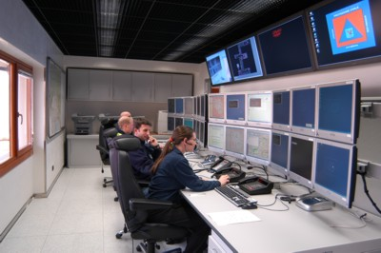

Slide 26
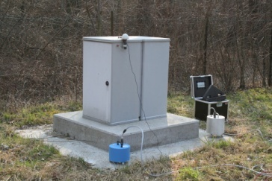
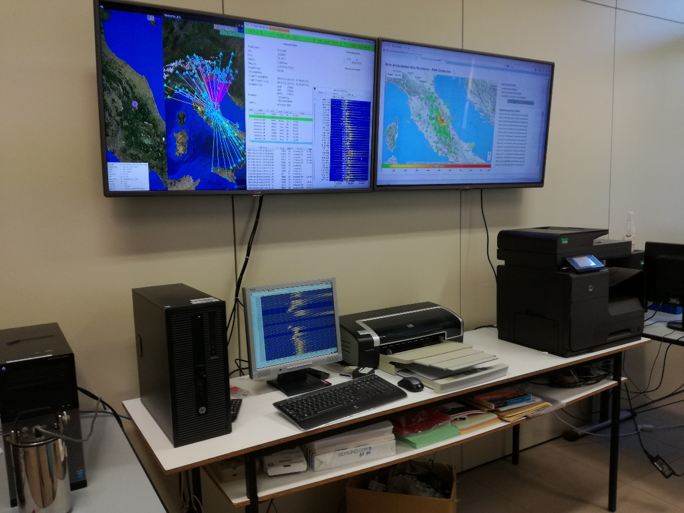
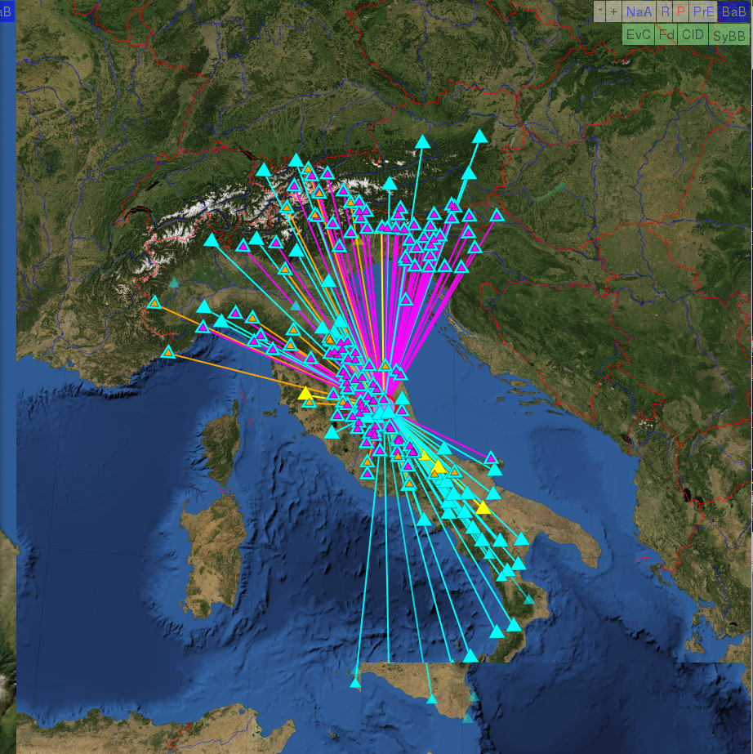
Monitoraggio sismico

Slide 27
METODO DI GEIGER
Minimi quadrati
(x_{i}, y_{i}, z_{i}) coordinate i-esima stazione
τ_{i} tempo di arrivo osservato
Assumendo un’ipocentro (x, y, z) ed un tempo origine t, sia t_{i} il tempo di arrivo calcolato.
Nell’ipotesi di un residuo temporale:
Piccolo possiamo espanderlo in serie di Taylor
errore
Notes:
27

Slide 28
Con un dato modello crostale possiamo calcolare sia il tempo di arrivo che le derivate.
Il vettore di correzione ipocentrale
Può essere ottenuto con il metodo dei minimi quadrati, imponendo
Questo porta a risolvere un sistema di equazioni normali.
Notes:
28

Slide 29
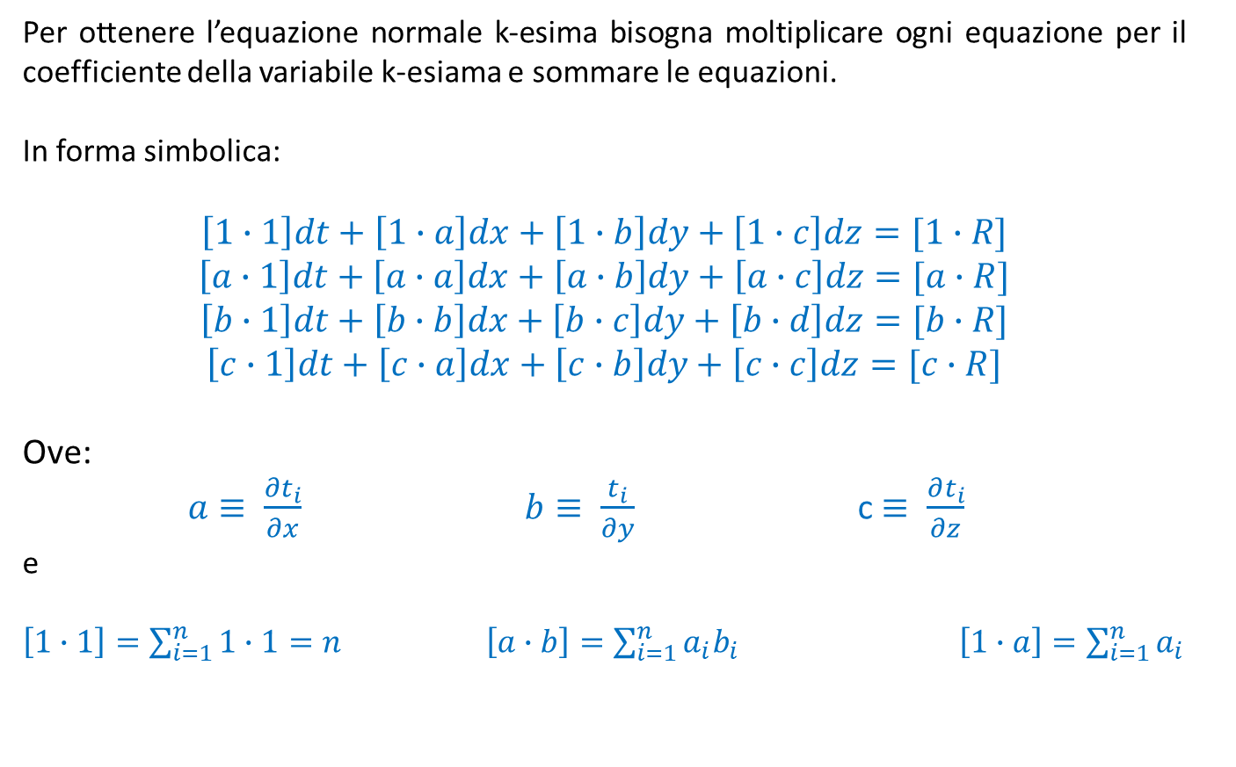
Per ottenere l’equazione normale k-esima bisogna moltiplicare ogni equazione per il coefficiente della variabile k-esiama e sommare le equazioni.
In forma simbolica:
$$\left[1∙1\right]dt+\left[1∙a\right]dx+\left[1∙b\right]dy+\left[1∙c\right]dz=[1∙R]$$
$$\left[a∙1\right]dt+\left[a∙a\right]dx+\left[a∙b\right]dy+\left[a∙c\right]dz=[a∙R]$$
$$\left[b∙1\right]dt+\left[b∙b\right]dx+\left[b∙c\right]dy+\left[b∙d\right]dz=[b∙R]$$
$$\left[c∙1\right]dt+\left[c∙a\right]dx+\left[c∙b\right]dy+\left[c∙c\right]dz=[c∙R]$$
Ove:
$a≡ \frac{{∂t}_{i}}{∂x} b≡ \frac{t_{i}}{∂y}$ c$≡ \frac{∂t_{i}}{∂z}$
e
$\left[1∙1\right]=\sum_{i=1}^{n}{1∙1=n}$ $\left[a∙b\right]=\sum_{i=1}^{n}{a_{i}b_{i}}$ $\left[1∙a\right]=\sum_{i=1}^{n}{a_{i}}$
Notes:
29

Slide 30
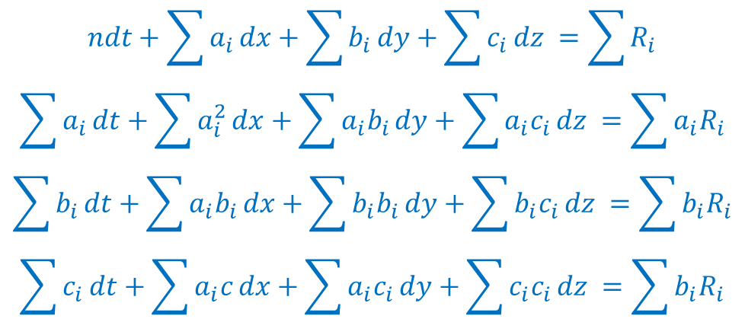

Il Sistema da risolvere sarà:
$$ndt+\sum{a_{i}}dx+\sum{b_{i}}dy+\sum{c_{i}}dz =\sum{R_{i}}$$
$$\sum{a_{i}}dt+\sum{a_{i}^{2}}dx+\sum{{a_{i}b}_{i}}dy+\sum{{a_{i}c}_{i}}dz =\sum{{a_{i}R}_{i}}$$
$$\sum{b_{i}}dt+\sum{a_{i}b_{i}}dx+\sum{{b_{i}b}_{i}}dy+\sum{{b_{i}c}_{i}}dz =\sum{{b_{i}R}_{i}}$$
$$\sum{c_{i}}dt+\sum{a_{i}c}dx+\sum{{a_{i}c}_{i}}dy+\sum{{c_{i}c}_{i}}dz =\sum{{b_{i}R}_{i}}$$
Questo sistema può essere risolto con il soilito Sistema della matrice inversa.
Il nuovo tempo origine ed epicentro
$$t+dt, (x+dx,y+dy,z+dz)$$
Vengono usati per la nuova iterazione finchè non viene soddisfatto un criterio di arresto.
Notes:
30

Slide 31
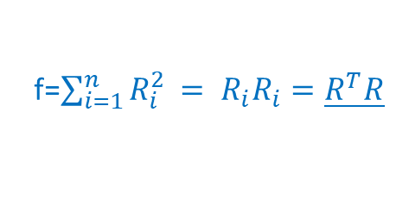


Il problema può essre impostato schematicamente usando le matrici.
Si vuole minimizzare la somma dei quadrati dei residui R_{i} alle varie stazioni. Possiamo esprimere la somma come:
f=$\sum_{i=1}^{n}{R_{i}^{2 }= R_{i}R_{i}=\underline{R^{T}}\underline{R}}$
Il vettore $\underline{R}$è dato da:
$$\underline{R}= \underline{A} \underline{x}$$
Notes:
31

Slide 32


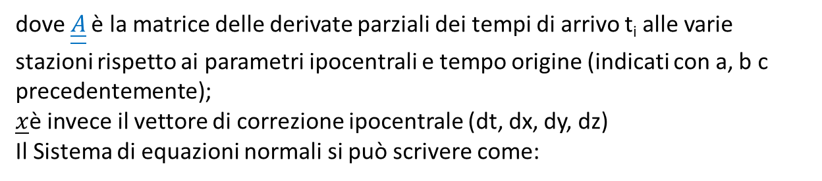

$$\underline{R}= \underline{A} \underline{x}$$
dove$\underline{\underline{A}}$ è la matrice delle derivate parziali dei tempi di arrivo t_{i} alle varie stazioni rispetto ai parametri ipocentrali e tempo origine (indicati con a, b c precedentemente);
$\underline{x}$è invece il vettore di correzione ipocentrale (dt, dx, dy, dz)
Il Sistema di equazioni normali si può scrivere come:
$$\underline{\underline{A^{T}}} \underline{\underline{A}} \underline{x}=\underline{\underline{A^{T}}} \underline{R}$$
Per cui la soluzione è data da
$$\underline{x}= {\left(\underline{\underline{A^{T}}} \underline{\underline{A}}\right)}^{−1}\underline{\underline{A^{T}}} \underline{\underline{R}}$$
Siccome il Sistema non è lineare la procedura va iterate.
Notes:
32

Slide 33
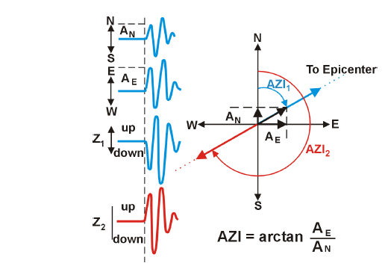
METODO DELLA STAZIONE SINGOLA
E’ possibile localizzare (o avere una stima della localizzazione) un terremoto utilizzando
una sola stazione a tre componenti.
Con la componente radiale delle P si determina la direzione di provenienza, con la polarità delle P sulla verticale si determina il verso di provenienza. Il primo moto sulla verticale verso l’alto per definizione corrisponde ad un arrivo compressivo (moto in direzione uscente dalla sorgente )
Notes:
33

Slide 34
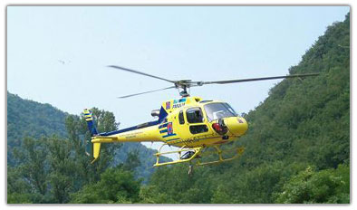

Notes:
34

Slide 35
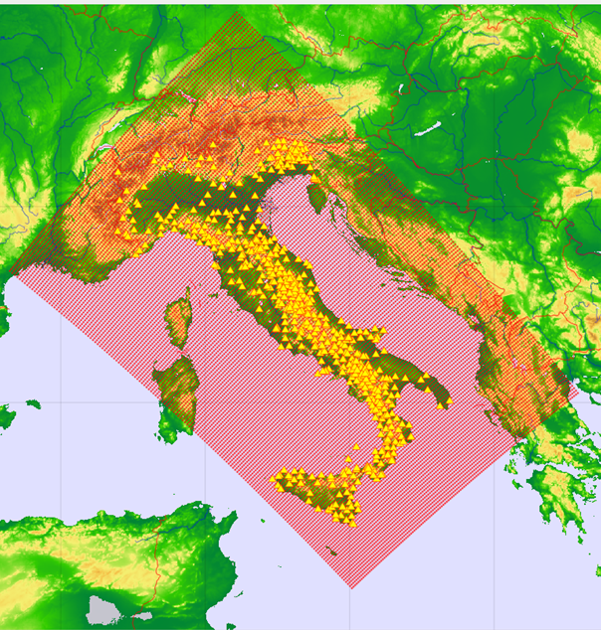
Localizzazione su griglia
Notes:
35

